Slide 1
Среда статистического программирования R

Slide 2
Что такое R?
Интерпретируемый язык статистического программирования (не компилируется в *.exe, а исполняется построчно, что позволяет легко дорабатывать, переделывать и адаптировать программы-«скрипты», как свои так и чужие)
R это бесплатная версия языка статистического программирования S.
R доступен для операционных систем Windows, Mac, Unix и Linux.
R предоставляет инструментарий и компоненты для создания собственных статистических программ.

Slide 3
Отличие R от STATISTICA или SPSS
R бесплатен, постоянно обновляется
В виде бесплатных модулей под R реализованы практически все виды графиков и статистических задач, как общего характера (дискриминантный, кластерный анализ), так и частного (эволюционная геномика, анализ экспрессии генов, ГИС технологии) – более 2000 аддонов.
Однажды реализовав в виде скрипта R свои рутинные задачи, в последствии вы тратите на них всего лишь несколько минут, повторно используя уже готовый программный код (так вы избегаете «мышекликанья», свойственного другим статпакетам)
Большое количество уже готовых скриптов на все случаи жизни и доброжелательное сообщество пользователей, всегда готовое помочь

Slide 4
Установка и вызов R
Необходимо установить R
http://cran.r-project.org/bin/windows/base/
Желательно установить R-Studio (удобная оболочка):
http://www.rstudio.com/ide/download/
После установки обоих приложений кликните по иконке R-Studio
Notes:
Say invoke

Slide 5
Установка и использование дополнительных пакетов в R
http://CRAN.R-project.org
install.packages("имя пакета") # установка (на данном компьютере требуется один раз)
library("имя пакета") # использование в своей программе

Slide 6
Начало работы
R команды реализуются в виде выражений или через назначение переменных
Выражение: 2+3 # выводит результат на экран
sqrt(pi)+exp(1.5)+1
Назначение:
a<-6 # назначает значение 6 переменной ‘a’
a

Slide 7
Вектора
Вектор – это одномерный массив (то есть перечисление) данных.
b<-c(1,3,5,1)
c<-c(1:20)
Вектора могут быть образованы цифровыми, символьными или логическими значениями. Однако вы не можете смешивать разные типы данных.
y<-c('хорошее', 'начало')
Символьные строки могут вводиться в двойных или одиночных кавычках.
Вектор или сразу группа векторов (матрица, таблица) могут быть загружены из файла, созданного в Excel
#вектор ‘b’ длиной 4 значения
#вектор ‘c’ из последовательности длиной 20 значений
#‘y’ - вектор из символьных строк

Slide 8
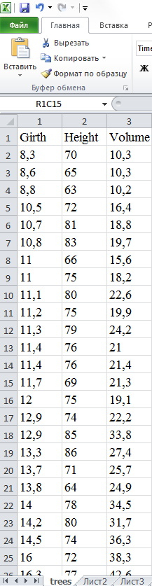
Girth | Height | Volume
8,3 | 70 | 10,3
8,6 | 65 | 10,3
8,8 | 63 | 10,2
10,5 | 72 | 16,4
10,7 | 81 | 18,8
10,8 | 83 | 19,7
11 | 66 | 15,6
11 | 75 | 18,2
11,1 | 80 | 22,6
11,2 | 75 | 19,9
11,3 | 79 | 24,2
11,4 | 76 | 21
11,4 | 76 | 21,4
11,7 | 69 | 21,3
12 | 75 | 19,1
12,9 | 74 | 22,2
12,9 | 85 | 33,8
13,3 | 86 | 27,4
13,7 | 71 | 25,7
13,8 | 64 | 24,9
14 | 78 | 34,5
14,2 | 80 | 31,7
14,5 | 74 | 36,3
16 | 72 | 38,3
16,3 | 77 | 42,6
17,3 | 81 | 55,4
17,5 | 82 | 55,7
17,9 | 80 | 58,3
18 | 80 | 51,5
18 | 80 | 51
20,6 | 87 | 77
Создадим в Excel файл с примером (обхват, высота и объем деревьев), сохраним файл как …
trees.CSV

Slide 9
Чтение данных из файла
trees<-read.table(file="trees.csv", sep=";", header=T, dec=",")
trees
#Встроенные функции состоят из названия функции и ее # атрибутов (в скобочках), при наведении курсора на # названии функции нажимайте F1 для получения справки
x<-trees$Height #Высота деревьев
x
x1<-trees[,3] #Объем деревьев
x1
attach(trees)
x2<-Girth #Обхват деревьев

Slide 10
Упорядоченье данных
sort(x) #ранжирование по возрастанию
sort(x,d=T) #ранжирование по убыванию
#Создание безынтервального вариационного ряда
table(x)
#Интервальный вариационный ряд
table(cut(x,6)) #функция cut() делит ‘x’ на заданное количество интервалов
hist(x, plot = F)

Slide 11
Графическое представление данных
#Полигон распределения
#Для безынтервального ряда
plot(table(x), type="l")
#Для интервального ряда
plot(table(cut(x,5)), type="l")
#Гистограмма распределения
hist(x)
#Для безынтервального ряда
barplot(table(x))
#Для интервального ряда
barplot(table(cut(x,5)))

Slide 12
Графическое представление данных
#Ящик с усами (параметры распределения по Тьюки)
boxplot(x)
Главный прямоугольник ограничен квартилями (его высота - IQR). Линия посередине прямоугольника – медиана. Межквартильный размах (Interquartile range) — это разность между 75-м и 25-м процентилями упорядоченного вариационного ряда. Межквартильный размах охватывает центральные 50% всех наблюдений выборки.
#Можно сравнить сразу несколько выборок:
boxplot(x,x1,x2)

Slide 13
Описательные статистики
#Объем выборки
length(x)
#Минимум
min(x)
#Максимум
max(x)
#Медиана
median(x)
#Мода
table(x)[which.max(table(x))]
#Квартили
quantile(x)
#Средняя арифметическая
mean(x)
#Варианса
var(x)
#Стандартное отклонение
sd(x)
#Абсолютное медианное отклонение
mad(x)
#Описательная статистика
summary(x)

Slide 14
Ошибка репрезентативности среднего арифметического
stderr <- function(x) sqrt(var(x)/length(x))
stderr(x1)

Slide 15
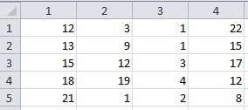
Отображение ошибок на гистограмме
ex.csv

Slide 16
Отображение ошибок на гистограмме
ex<-read.table(file="ex.csv", sep=";", header=F)
attach(ex)
means<-apply(ex, MARGIN=2, mean)
sde<-apply(ex, MARGIN=2, stderr)
b <- barplot(means, ylim = c(min(pretty(means-sde)),
max(pretty(means+sde))),
col = topo.colors(4),
beside = T, xpd = F,
ylab = "Вес, г", xlab = "Выводок",
legend.text=rownames(means))
arrows(b, means+sde, b, means-sde, angle = 90, code = 3, length = 0.05)

Slide 17
Показатель точности опыта
t.test(x1, mu=mean(x1))
wilcox.test(x1, mu=median(x1), conf.int=T)

Slide 18
Оценка нормальности распределения
#Тест Шапиро-Уилкcа
shapiro.test(x)

Slide 19
Параметрические критерии
#Тест Фишера
var.test(V1,V2)
#t-критерий для независимых выборок #с разной дисперсией (метод Уэлша)
t.test(V3,V4)

Slide 20
Непараметрический критерий Вилкоксона-Манна-Уитни
wilcox.test(V3, V4)

Slide 21
Сравнение распределений методом Хи-квадрат
Определяли соответствие закону Менделя расщепления в F2 формы и цвета зерен гороха
fф<-c(345,90,142,40)
Согласно закону расщепления при дигибридном скрещивании 16 частей должны быть
распределены как 9:3:3:1
s<-sum(fф)
fт<-c(9*s/16,3*s/16,3*s/16,s/16)
M<-as.table(cbind(fф,fт))
M
chisq.test(M)

Slide 22
Корреляция
#Корреляция по Пирсону и Спирмену
cor.test(Girth,Volume)
cor.test(Girth,Volume, method = "spearman")

Slide 23
Линейная регрессия
treeLM<-lm(Volume ~ Girth, data = tree)
summary(treeLM)
plot(Girth, Volume)
abline(treeLM)

Slide 24
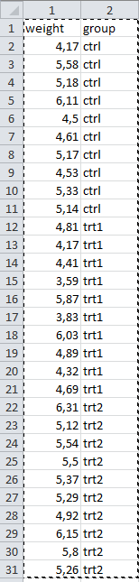
weight | group
4,17 | ctrl
5,58 | ctrl
5,18 | ctrl
6,11 | ctrl
4,5 | ctrl
4,61 | ctrl
5,17 | ctrl
4,53 | ctrl
5,33 | ctrl
5,14 | ctrl
4,81 | trt1
4,17 | trt1
4,41 | trt1
3,59 | trt1
5,87 | trt1
3,83 | trt1
6,03 | trt1
4,89 | trt1
4,32 | trt1
4,69 | trt1
6,31 | trt2
5,12 | trt2
5,54 | trt2
5,5 | trt2
5,37 | trt2
5,29 | trt2
4,92 | trt2
6,15 | trt2
5,8 | trt2
5,26 | trt2
Влияние диеты на вес цыплят
anova.csv

Slide 25
Однофакторный дисперсионный анализ (проверить нормальность!)
plants<-read.table(file="anova.csv", sep=";", header=T, dec=",")
attach(plants)
plants
#Тест на однородность дисперсий
bartlett.test(weight ~ group)
boxplot(weight ~ group)
#Однофакторный анализ (если дисперсии однородны)
anova(lm(weight ~ group))
#Если дисперсии неоднородны
oneway.test(weight ~ group, plants, var.equal = F)

Slide 26
Апостериорный анализ
#Какие группы достоверно различаются?
pairwise.t.test(weight, group, p.adj="bonf")
#Тест Тьюки
w.g<-aov(lm(weight ~ group))
(w.g.hsd<- TukeyHSD(w.g))
plot(w.g.hsd)

Slide 27
Аналог однофакторного анализа при распределении, отличном от нормального
#Тест Краскала-Уоллеса
kruskal.test(weight ~ group)

Slide 28
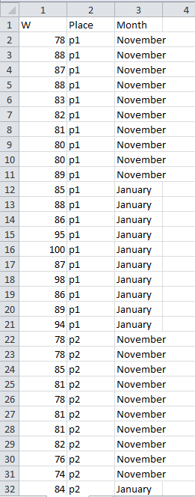
Масса тела птиц в зависимости от
места гнездовья и времени года
birds.csv

Slide 29
Двухфакторный дисперсионный анализ
birds<-read.table(file="birds.csv", sep=";", header=T)
attach(birds)
birds
#Двухфакторный анализ
anova(lm(W ~ Place * Month, birds))
#Какие группы достоверно различаются?
tapply(W,list(Place,Month),mean) #Таблица средних
pairwise.t.test(W, Place, p.adj="bonf")
pairwise.t.test(W, Month, p.adj="bonf")

Slide 31


Спасибо за внимание!

